Slide 1
Introducing
CSS position
IT STEP – 8
O.DEN

Slide 2
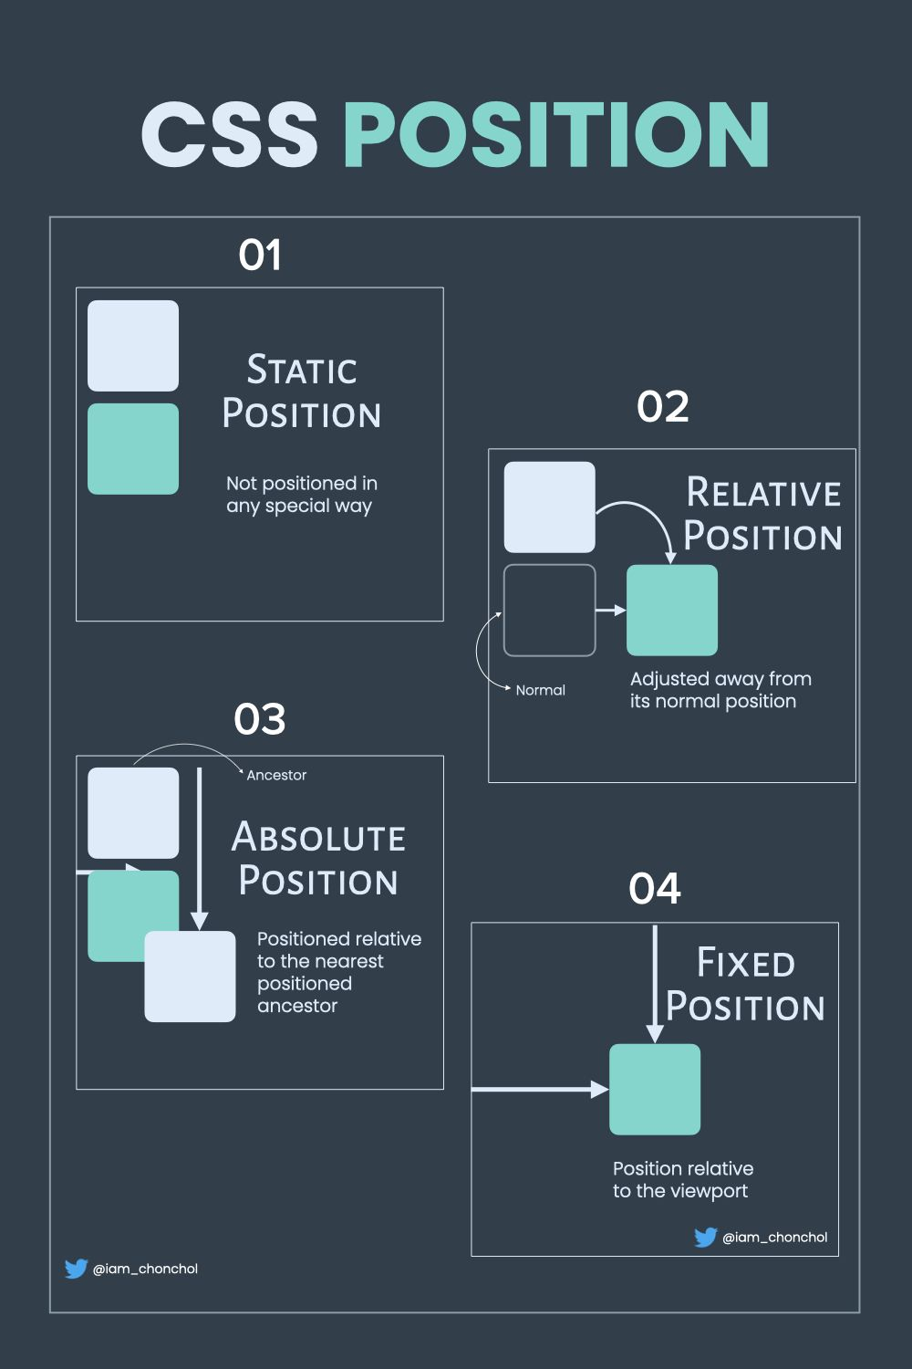
What Is
position
CSS position визначає спосіб розташування елемента на сторінці відносно інших елементів, його батьків або всього документа. Це одна з ключових властивостей для створення адаптивних і складних макетів.

Slide 3
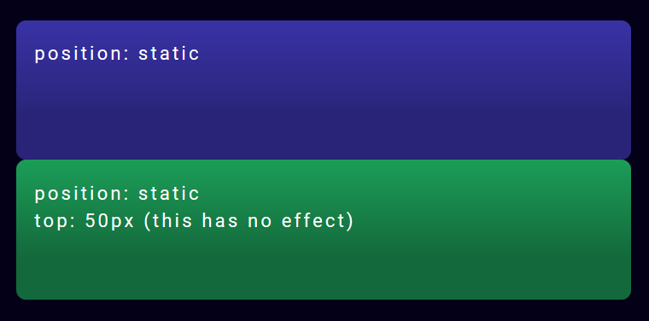
position
sTATIC
• Елементи розташовані в порядку їх появи в документі.
• Немає підтримки для властивостей top, right, bottom, left.

Slide 4
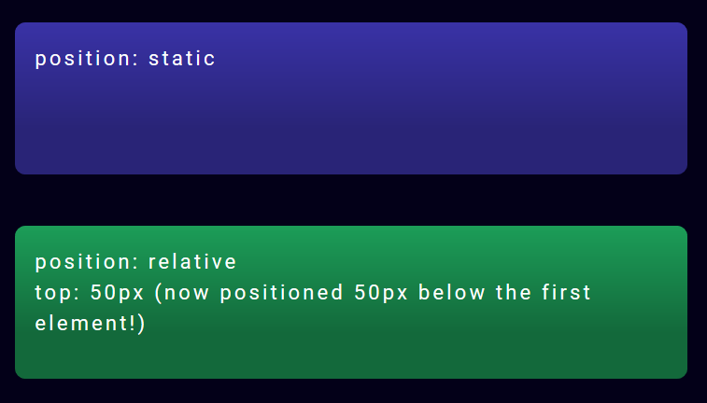
position
relative (відносне):
Елемент зміщується від свого початкового положення.
Властивості top, right, bottom, left зміщують елемент, але залишають його початкове місце.

Slide 5
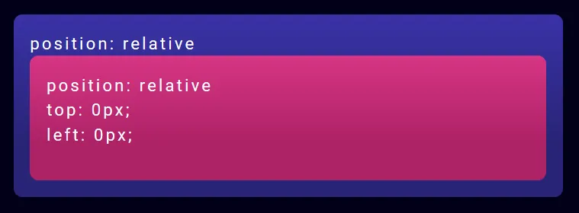
position
Relative (вкладення)
<div class="parent purple">
<div class="child magenta"></div>
</div>

Slide 6
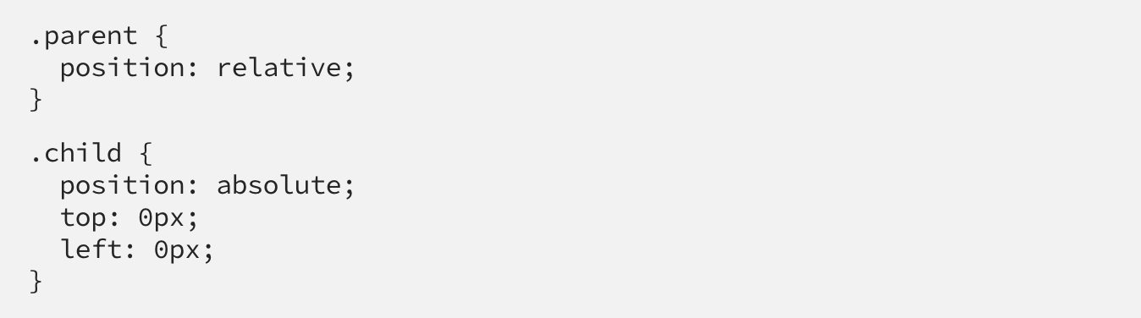
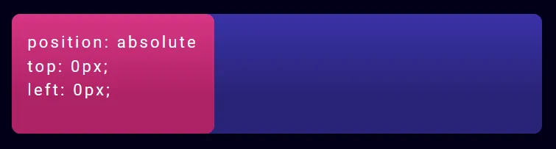
position
absolute
• Елемент розташовується відносно найближчого батька з position: relative або position: absolute.
• Якщо такого батька немає, елемент розташовується відносно всієї сторінки

Slide 7
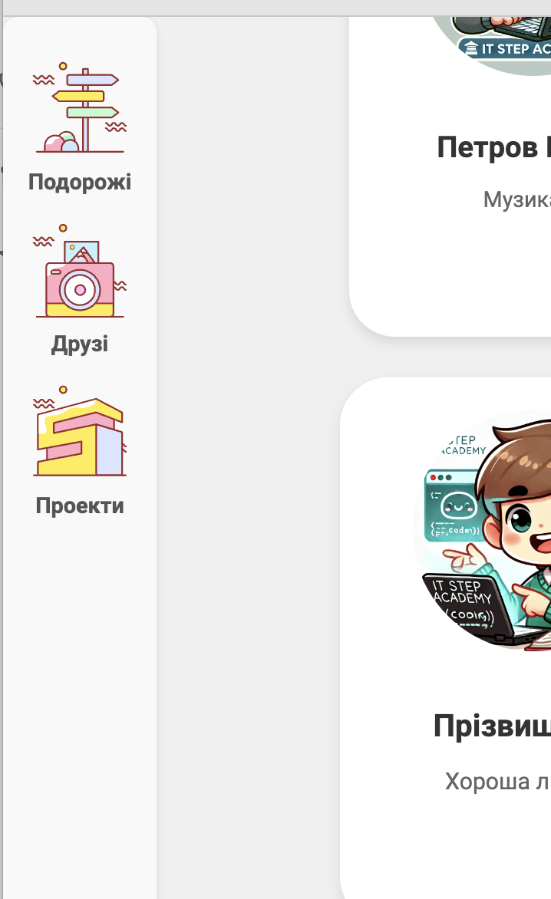
position
fixed
• Елемент закріплений відносно вікна браузера (viewport).
• Не змінює позицію при прокручуванні сторінки.

Slide 8
position
sticky
Поєднує властивості relative та fixed.
Елемент залишається відносним до батька, поки не досягає заданої точки, після чого “прилипає” до неї.

Slide 9
Position
Додаткові властивості:
top, right, bottom, left
— задають точне положення елемента для relative, absolute, fixed, і sticky.
z-index
— визначає порядок накладання елементів. Вищий z-index означає більший пріоритет у відображенні.

Slide 10
Position
Ключові поради
Використовуйте relative для створення бази для дочірніх елементів із absolute.
fixed корисний для меню, кнопок, заголовків.
sticky підходить для фіксації елементів під час прокручування сторінки.

Slide 11
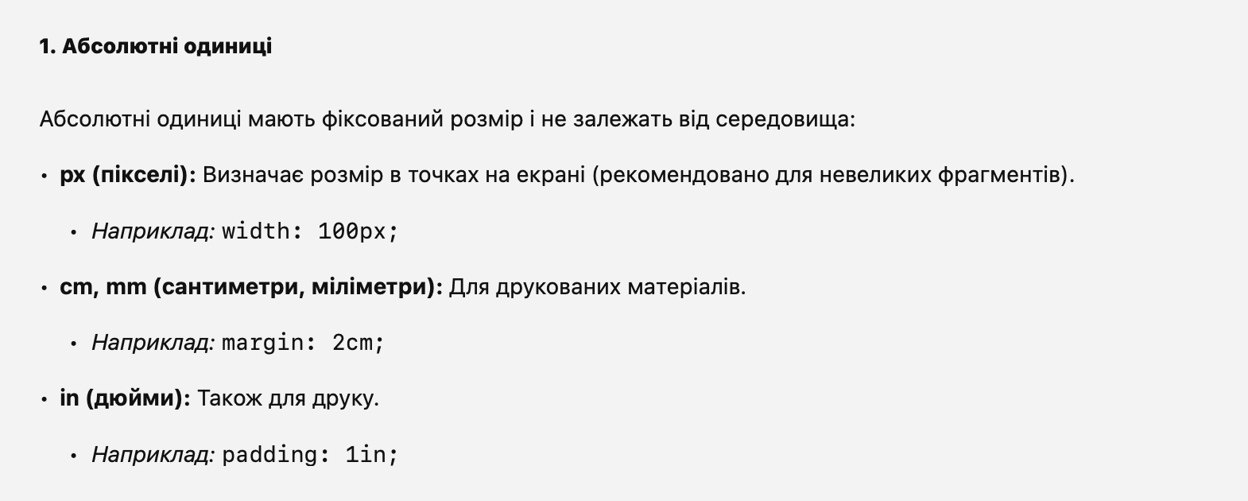
BONUS
ОДИНИЦІ ВИМІРУ

Slide 12
BONUS
ОДИНИЦІ ВИМІРУ

Slide 13
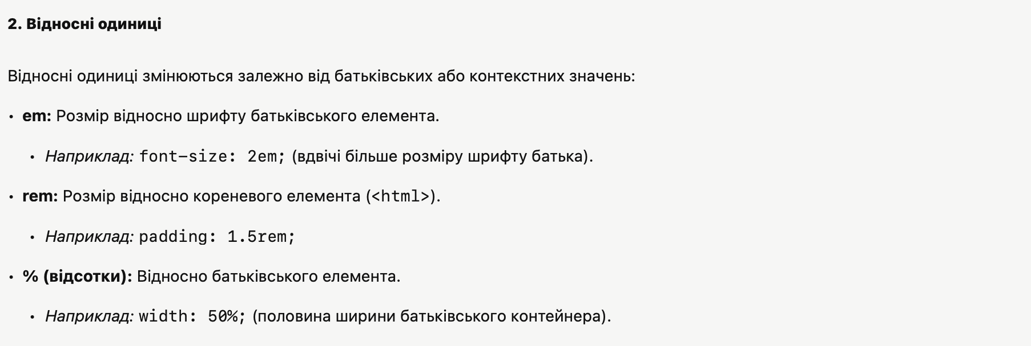
BONUS
ОДИНИЦІ ВИМІРУ

Slide 14
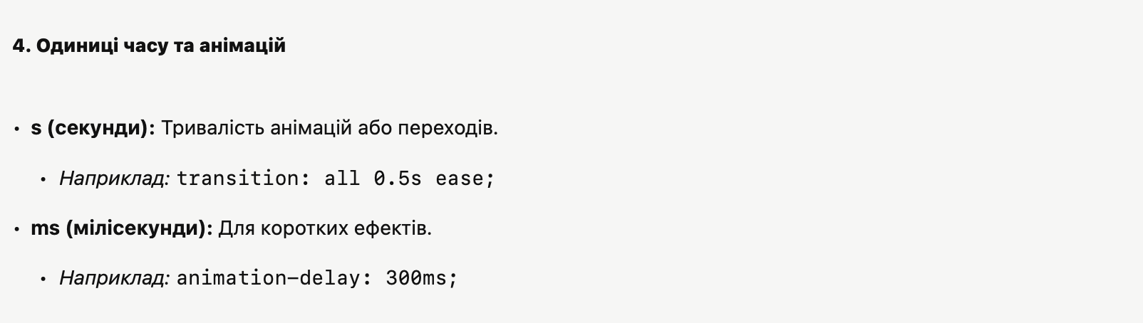
BONUS
ОДИНИЦІ ВИМІРУ

